Slide 1
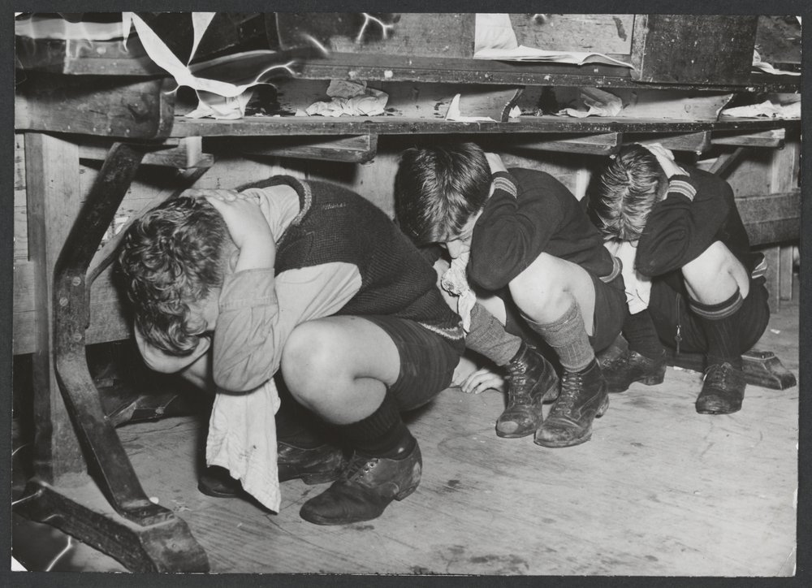

Slide 3
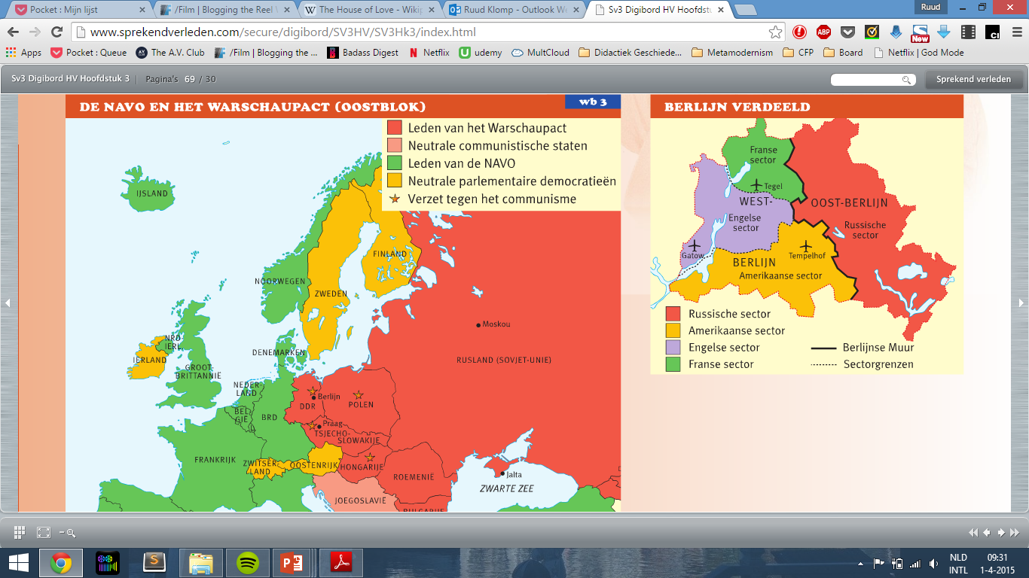
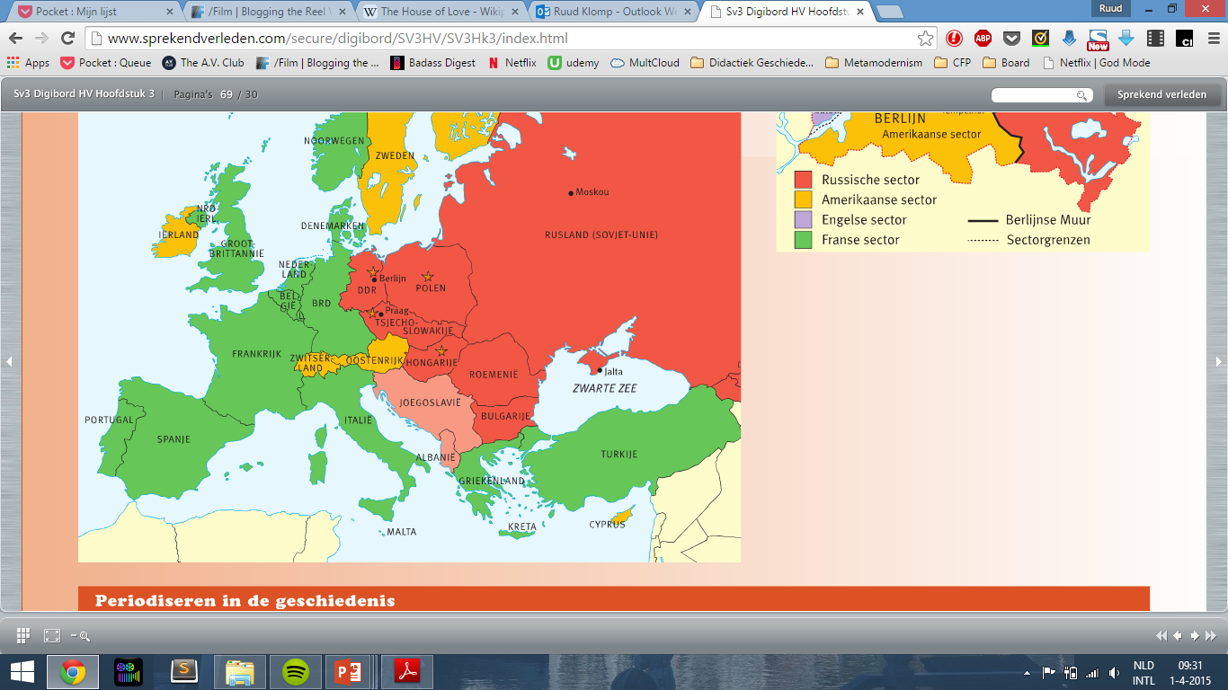
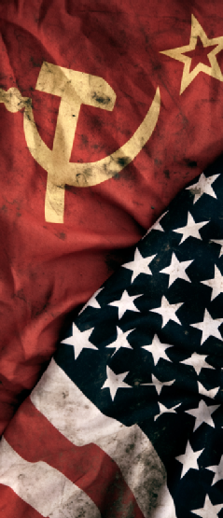
13 maart 1938 Anschluss
Oostenrijk wordt ingenomen door Duitsland
Veel Duitsers en Oostenrijkers wilde één land worden.
Anschluss: Oostenrijk wordt gedwongen zich aan te sluiten bij Duitsland
De Koude Oorlog: Een periode van vijandschap tussen de Sovjet-Unie en de VS en hun bondgenoten, waarin veel conflicten en oorlogen voorkwamen. Er was echter geen sprake van een rechtstreekse oorlog tussen de SU en de VS.

Slide 4
3. De Blokvorming in Oost en West
1945 – 1989
Hoe komt het dat de VS en de SU tegenover elkaar komen te staan?
Door welke gebeurtenissen gaan ze elkaar als vijand zien?

Slide 5
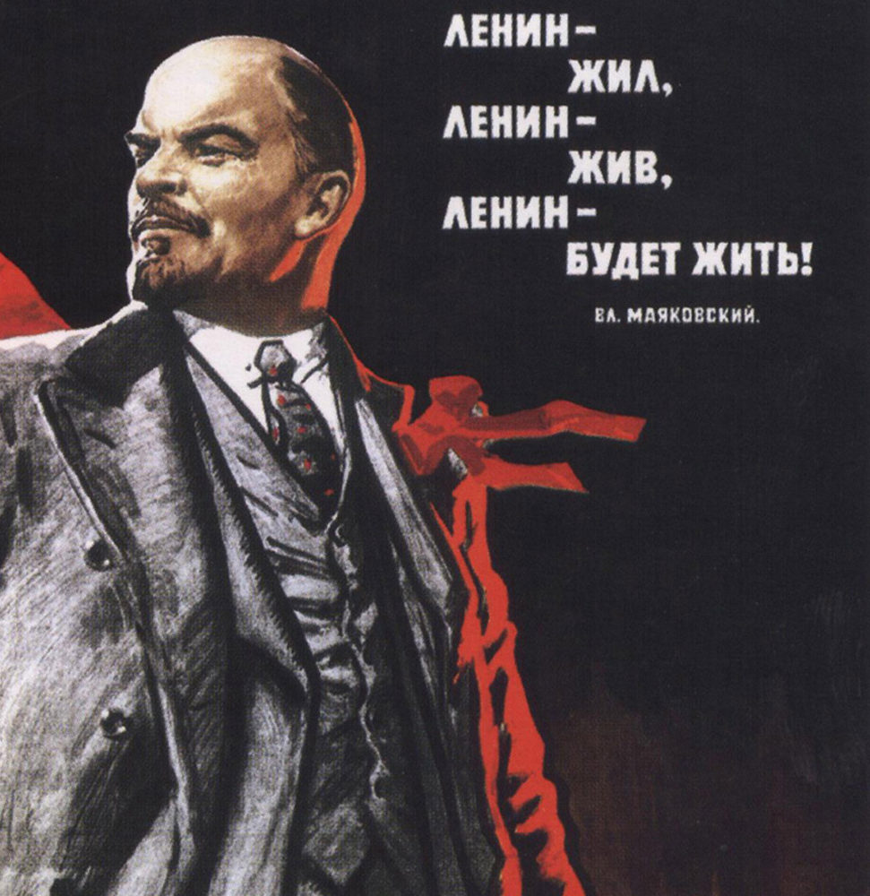
Wantrouwen tussen Oost en West vóór WO II
Westerse landen waren tegen de communistische revolutie van 1917. Stuurden soldaten om tegen Lenin te vechten.
De SU hielp Communistische partijen in andere landen (via de Komintern): het communisme moest wereldwijd worden.
In 1939 sloten Stalin en Hitler een niet-aanvalsverdrag: het westen zag de SU als vriend van Hitler.
Het Westen en de SU werden pas bondgenoten toen Hitler de SU aanviel.

Slide 6
Na Wo II groeit het wantrouwen
Conferenties van Grote Drie:
De Grote Drie spraken af: wie een bepaald gebied van Duitsland of Japan had veroverd mocht daar invloed hebben na de oorlog.
Ontstaan invloedssferen.

Slide 7
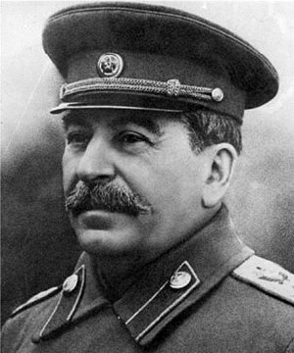
De VS en Engeland wilden in de bevrijde gebieden democratie.
De SU wilde in de bevrijde gebieden Communisme.
Toen sommige landen in verzet kwamen en geen Communisme wilde stuurde Stalin zijn legers.

Slide 8
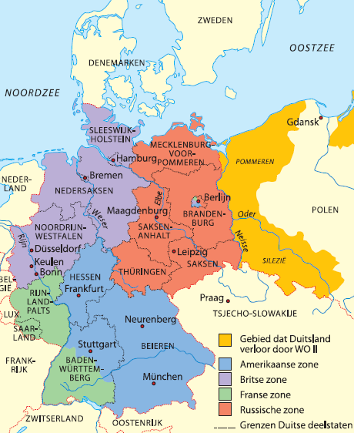
Ook in de Duitse bezettingszones gingen oost en west een eigen politiek voeren.
Oost-Duitsland wordt Communistisch en militair zwak gehouden.
West Duitsland democratisch en economisch snel opgebouwd.

Slide 9
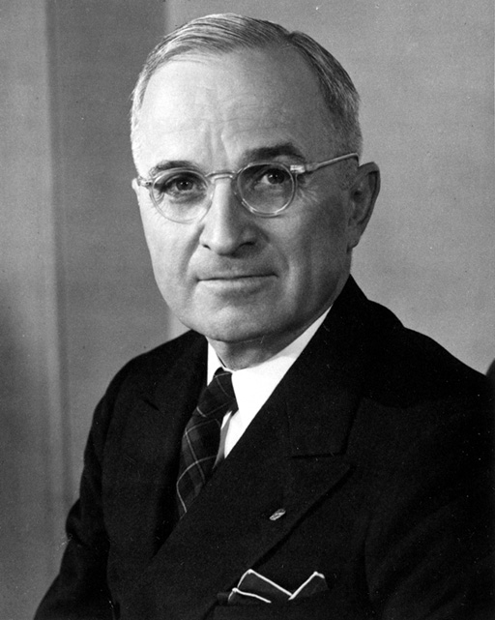
1947: ontstaan Truman-Doctrine
Truman, President VS van 1945 tot 1953
De VS gaat zich vanaf nu verzetten tegen elke Communistische aanval of opstand, waar ook ter wereld.
Dit is een vijandige politiek tegen de SU!

Slide 10
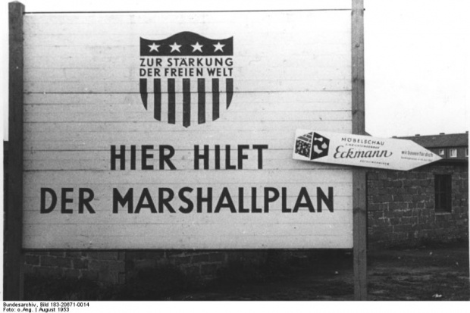
1947: Marshallplan
Amerika leent geld aan Europa voor de wederopbouw, omdat:
In een arm Europa het communisme meer kans had.
Hierdoor Europese landen afhankelijker van VS werden.
Stalin verbood de Oost-Europese landen om mee te doen met het plan.

Slide 11
Communisten in het oostblok noemen hun regeringsvorm volksdemocratie.
Maar er was in de praktijk een dictatuur van de communistische partij.
Kritiek was verboden.

Slide 12

Wat is het idee van het communisme?
Productiemiddelen = macht.
Wie de productie in handen heeft (baas van een fabriek, eigenaar van veel grond) heeft de macht.
Proletariaat: zij die niks hebben.
Bourgeoisie: zij die geld, productie en macht bezitten.

Slide 13
Wat is het idee van het communisme?
2. Door de tijd heen veranderd de macht met de productie.
19e eeuw: industrialisatie. Nieuwe machtsverdeling: arbeiders (proleten) vs. Fabriekseigenaren (bourgeoisie).
Door de communistische revolutie wordt punt 1 doorbroken: alle productiemiddelen worden eerlijk verdeelt.

Slide 14
Wat is het idee van het communisme?
Communisten willen over de hele wereld dit systeem doorvoeren. Een klein groepje uit het proletariaat wordt de baas.
Door de eerlijke verdeling van macht en productie is iedereen gelijk.
Resultaat:
Geen armoede
Geen oorlog
Geen onderdrukking of uitbuiting
Iedereen heeft genoeg van alles
Iedereen is gelukkig.

Slide 15
Karl Marx in Het Communistisch manifest
De communisten verklaren openlijk dat hun doel alleen bereikt kan worden door de gewelddadige omverwerping van de heersende orde. De heersende klassen zijn doodsbang voor een communistische revolutie! De proletariërs hebben niets te verliezen behalve hun ketenen. Zij hebben een wereld te winnen.
PROLETARIËRS ALLER LANDEN, VERENIGT U!

Slide 16
De Sovjet-Unie is de baas over de Oostblok landen. Met behulp van twee verdragen:
Comecon: een verdrag waarin de landen economisch samenwerken.
Het Warschaupact: militaire samenwerking.
De SU bepaalde wat er in deze samenwerking gebeurde.

Slide 17
2. Duitsland verdeeld tijdens de Koude Oorlog

Slide 18
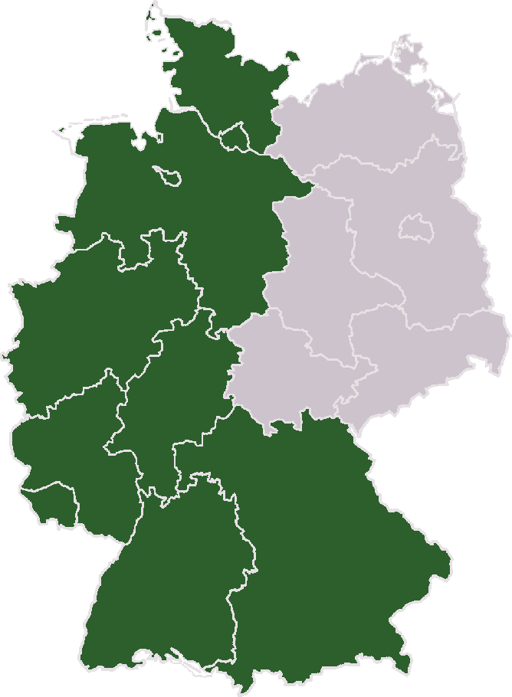
1949: West-Duitsland wordt de Bondsrepubliek Duitsland.
Grondgebied van voormalige Engelse, Franse en Amerikaanse bezettingszones.

Slide 19
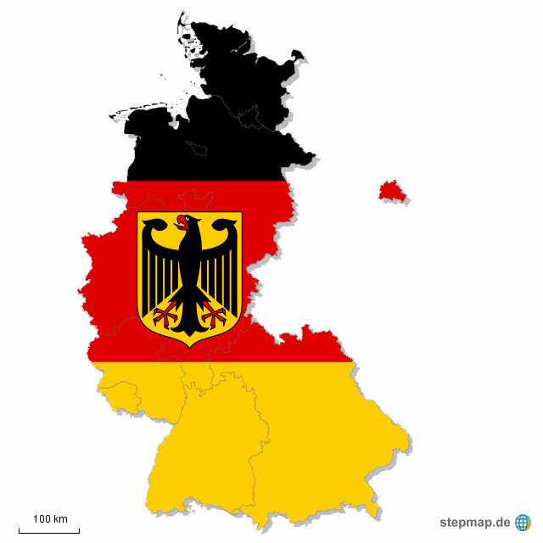
De BRD is:
Een Parlementaire democratie
Federatie van deelstaten.
Deelstaten hebben eigen regering, op sommige gebieden zelfbestuur.
Het hoogste bestuur is de Bondsdag (parlement)
Staatshoofd is de Bondskanselier.
De bondsregering en bondsministers zijn het dagelijkse bestuur.

Slide 20
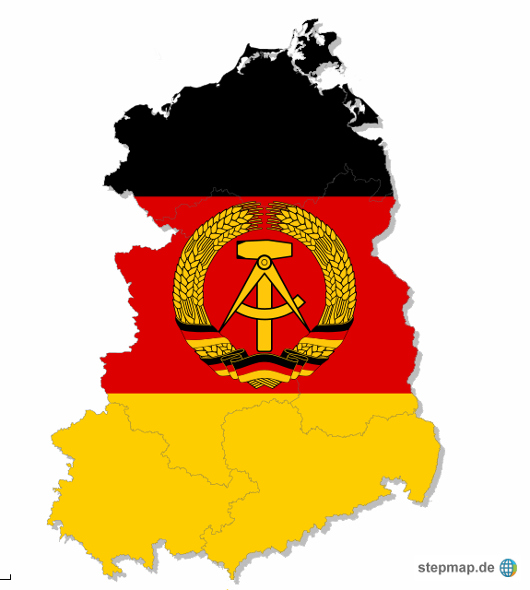
De DDR is:
Communistisch
Eenpartijstaat (Communistische partij)
Eerst ook deelstaten, maar later (1952) afgeschaft.

Slide 21
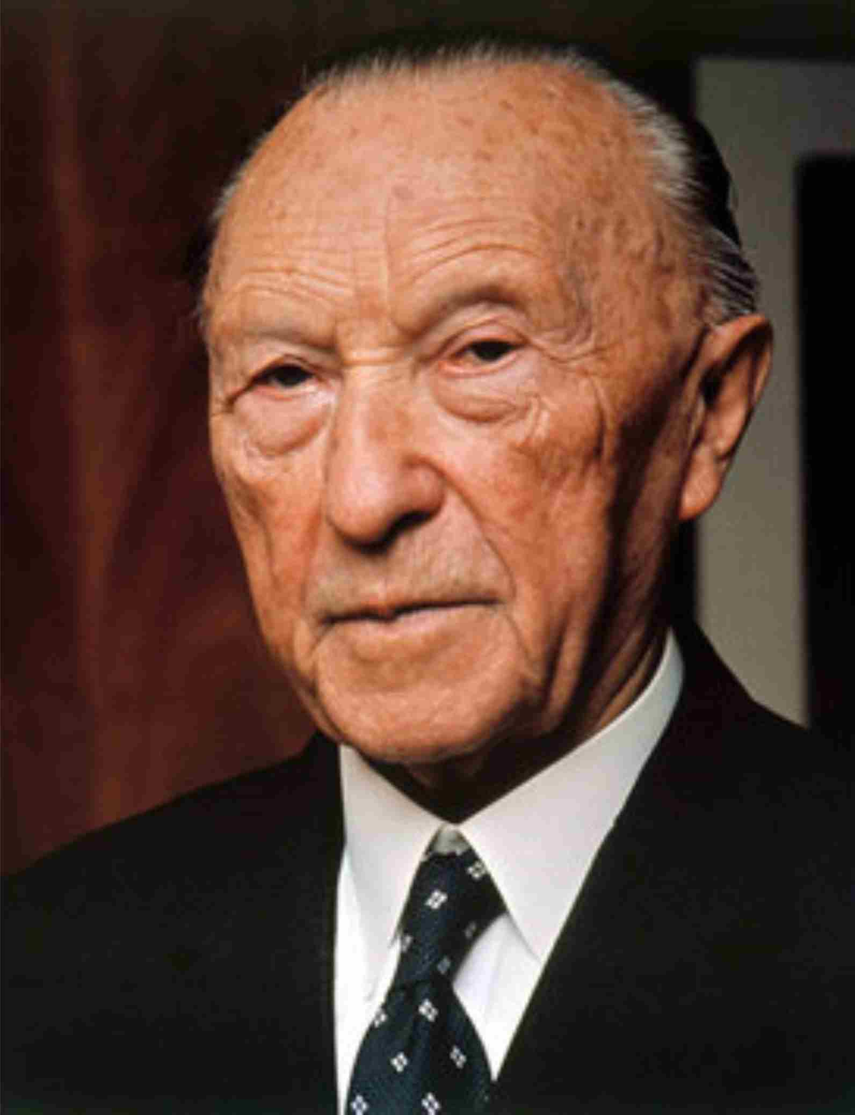
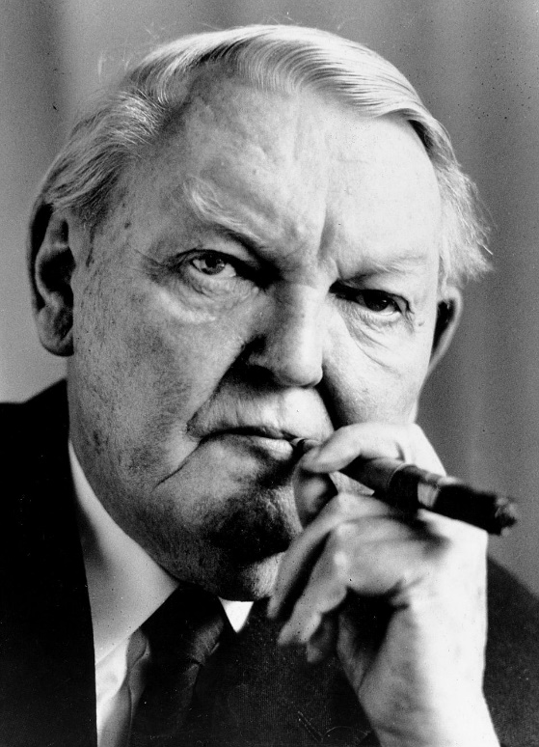
In de BRD is er een Wirtschaftswunder: economisch wonder.
Onder leiding van:
Bondskanselier Konrad Adenauer en Minister van Economische zaken Ludwig Erhard.
Veranderd de BRD van een verwoest land in een van de sterkste industriele landen van de wereld.

Slide 22
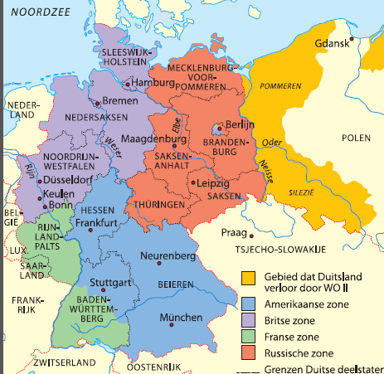
Adenaur erkende de deling van Duitsland niet.
Ook vindt hij dat het stuk wat aan Polen is gegeven eigenlijk terug moet.
Tussen de BRD en Oost-Europa is daarom nog steeds veel vijandschap.

Slide 23
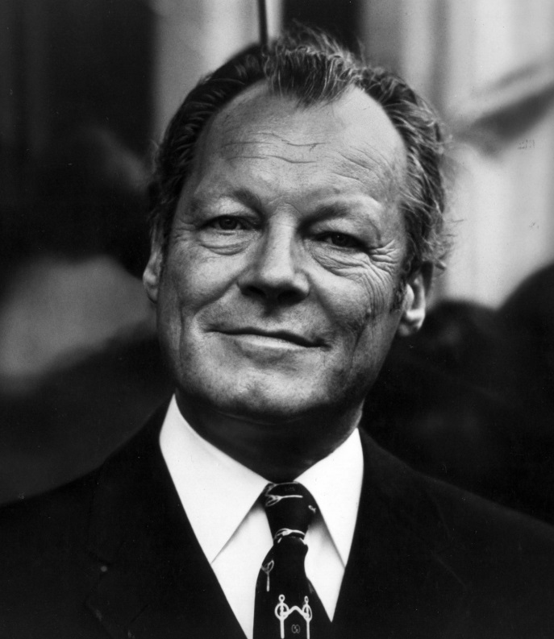
Willy Brandt
Bondskanselier vanaf 1969.
Toenadering tot het oosten:
Afspraken met Sovjet-Unie en Polen.
Erkenning nieuwe Duitse grens
Maar, geen erkenning DDR

Slide 24
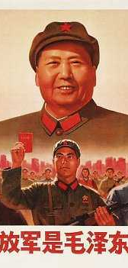
Mao en Communistisch China
1949 - heden

Slide 25

1921: oprichting Chinese Communistische Partij (CCP)
Vanaf 1949 CCP aan de macht

Slide 26
Communisme krijgt veel aanhangers in China, want:
Grote sociale ongelijkheid
Economische achterstand
Groot belang landbouw
Bedreigd door kolonisatie van Westerse landen.

Slide 27
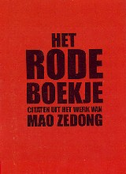
Mao Zedong wordt de leider van het Communistische China.
Dictatuur
Gebruik van geweld tegen bevolking
Propaganda (Het Rode Boekje)
Nieuwe versie van het Communisme: Maoïsme (Nadruk op boeren)

Slide 28
‘’De Grote sprong Voorwaarts’’ (1958) China moet moderniseren. Grote verandering doorgevoerd.
Onafhankelijke boerenbedrijven afgeschaft. Alle boeren werken voortaan samen in volkscommunes

Slide 29
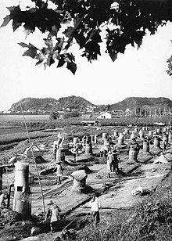
China moest snel industrialiseren: elke boer kreeg een staaloven.
Verplichtte hoeveelheid ijzer maken. Maar…
Gebrek aan ijzererts, dus werden andere spullen omgesmolten. IJzer had een te lage kwaliteit.
All kosten voor de Grote sprong werden betaald door voedsel te verkopen.
Gevolg: voedseltekorten, veel doden

Slide 30
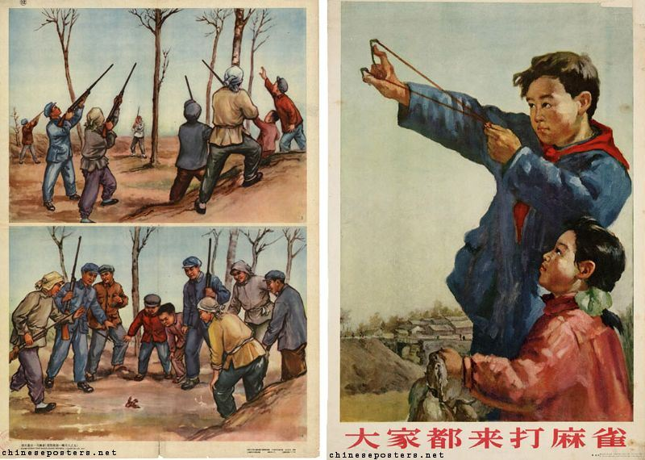
Mao had totale controle over de maatschappij.
De Grote Mussencampagne

Slide 31
Communistisch China werd internationaal niet erkent (ook niet toegelaten tot de VN_
Communistisch China en de VS stonden tegenover elkaar.
In de Korea Oorlog vochten ze letterlijk met elkaar.
Ook steunde China de communisten in Vietnam die tegen de VS vochten in de Vietnam oorlog.
Vanaf halverwege de jaren 70 komen de landen dichter bij elkaar.

Slide 32
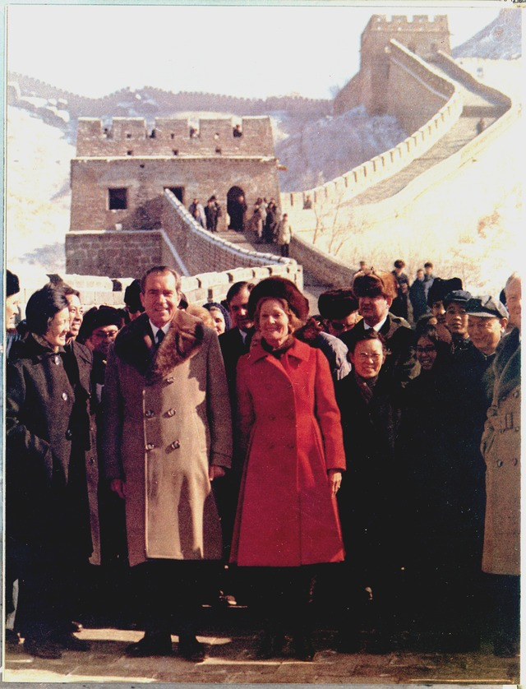
President Nixon bezoekt China en begint meer samen te werken. Zonder het land officieel te erkennen!

Slide 33
Mao overleed in 1976.
Nog steeds vereerd in China.
Maar, huidige leiders hebben wel kritiek op de Grote sprong voorwaarts.

Slide 34
Vandaag Studiehuis
In het studiehuis: altijd stil.
Wat ga je doen:
Voordat we gaan: taakverdeling maken.
In het studiehuis staan veel boeken gebruik deze. Vraag Henk of anders meneer Klomp om hulp bij het zoeken.
Werk samen maar overleg NIET. (het is altijd stil)
Vraag Henk om hulp: hij weet veel van de Koude Oorlog, helpt je graag en heeft ook boeken die niet in het STH staan.
Maak hier gebruik van!
Logboek bijhouden: telt mee voor je cijfer.

Slide 35
1. Oprichting en optreden van de Verenigde Naties
1945 - heden

Slide 36
Na WO II -> “dit moet nooit meer kunnen gebeuren”
Hoe voorkom je Hitler 2.0?
Landen laten overleggen
Landen die zich niet aan internationale regels houden straffen.
Een oorlog kunnen stoppen met een vredesleger.

Slide 37

1945: Oprichting Verenigde Naties

Slide 38
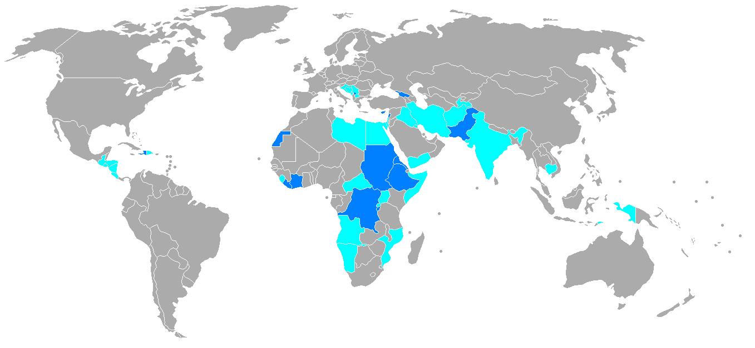
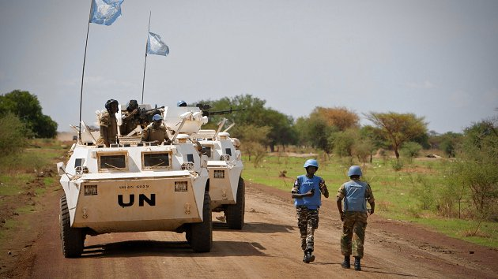
Doel van de VN:
Zorgen voor vrede en veiligheid

Slide 39
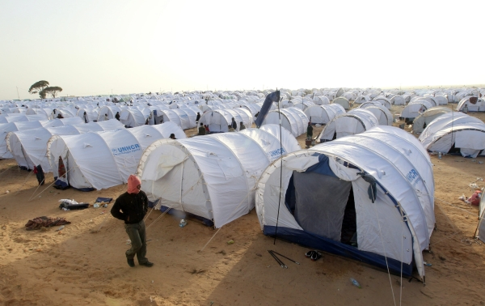
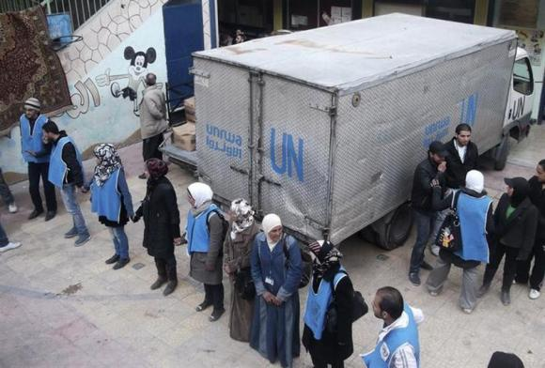
Doel van de VN:
2. Volken laten samenwerken bij het oplossen van economische en sociale problemen

Slide 40
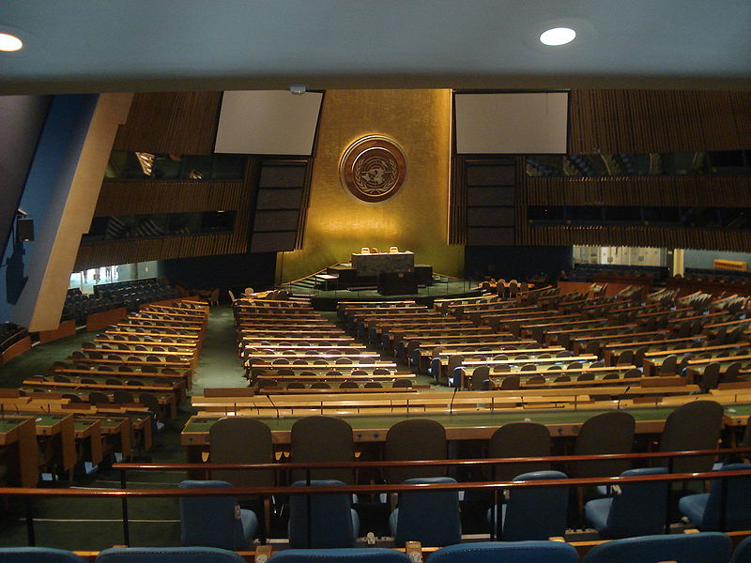
Doel van de VN:
3. Gelegenheid bieden aan de staten om met elkaar te overleggen.
Algemene vergadering van de VN

Slide 41
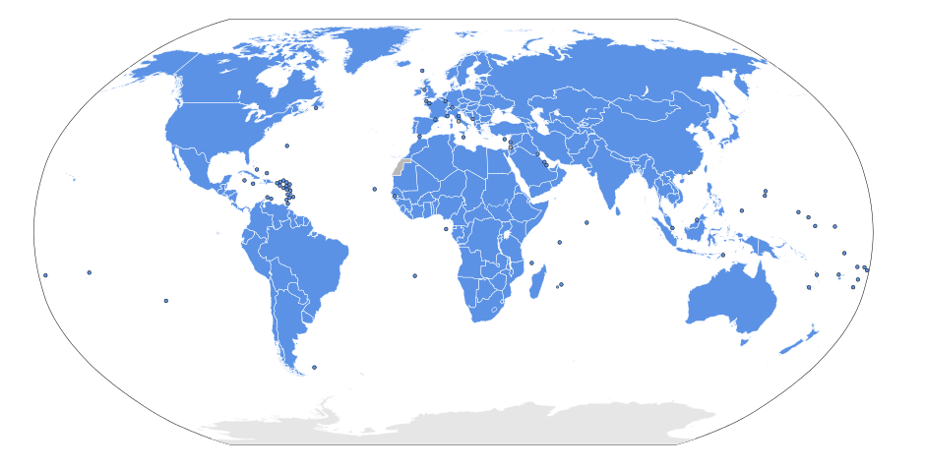

Slide 42
Om dit te bereiken moeten alle lidstaten de Verklaring van de Rechten van de Mens tekenen.
Hierin staan grondrechten; rechten die ieder mens heeft.
Zoals:
Rechten op leven
Vrijheid van geweten en religie
Erkenning als persoon voor de wet,
Vrijwaring van marteling en wrede behandeling
Bescherming van privacy
Vrijheid van meningsuiting en informatie

Slide 43
Wat is er van terechtgekomen?
De VN heeft bij sommige oorlogen ingegrepen.
Zoals de Korea Oorlog (daarover later meer).
Maar..
Meestal ontbreekt de unanieme stem van de veiligheidsraad.

Slide 44
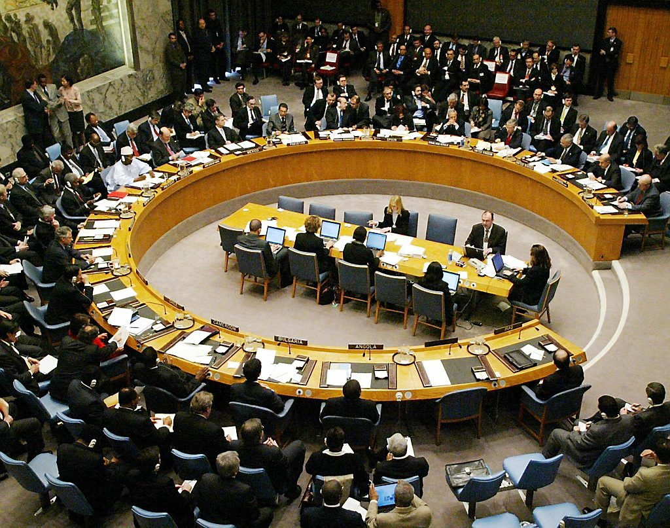
De veiligheidsraad.
Vijf permanente leden:
Rusland
VS
Frankrijk
Groot-Brittannie
China
Deze hebben een veto tegen elke beslissing.
Daarnaast 10 leden die om de twee jaar wisselen. Die hebben geen veto.
Op dit moment: Angola, Maleisië, Nieuw Zeeland, Spanje en Venezuela

Slide 45
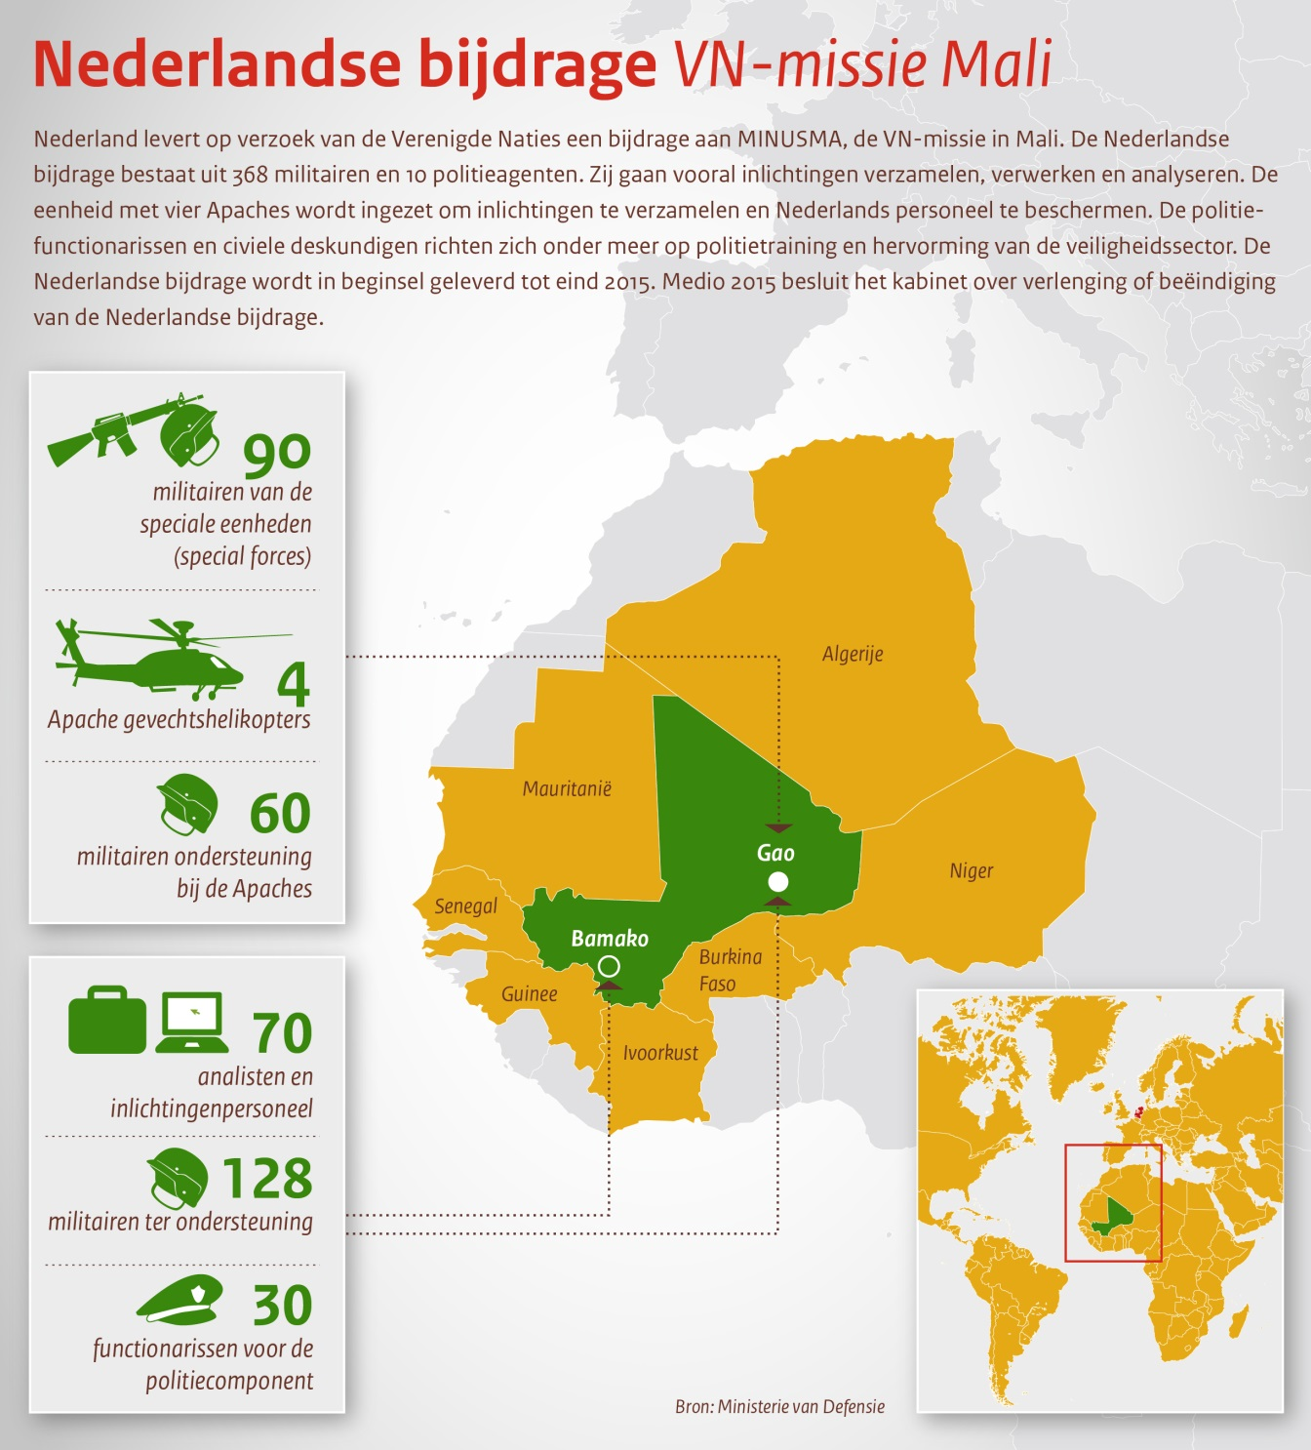
Meestal stuurt de VN alleen soldaten om de vrede te bewaren of als er ergens massamoorden worden gepleegd.
VN soldaten mogen dan onder strenge regels burgers beschermen. Video

Slide 46




VN heeft specifieke organisaties om de wereld te verbeteren:
Internationaal Atoomagentschap
Unesco
Wereld Gezondheidsorganisatie
Wereldbank

Slide 47
McCarthyisme: De ‘Red Scare’ in de VS
1950 - 1956

Slide 48
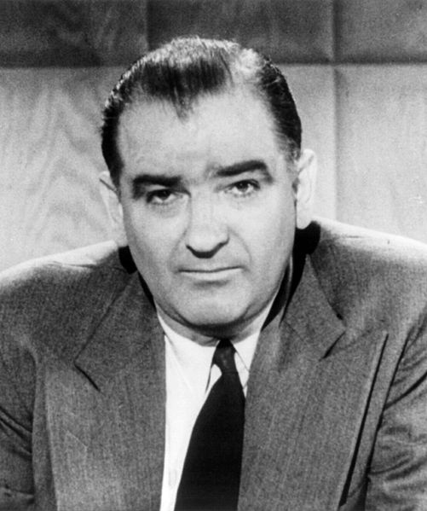
McCarthyisme: angst voor een communistische revolutie in Amerika.
Vernoemd naar Joseph McCarthy: anti-communistisch senator.
Red scare: Angst voor het ‘rode’ Anti-communisme in Amerika.
De periode van het McCarthyisme en de Red scare loopt van 1950 tot 1956

Slide 49
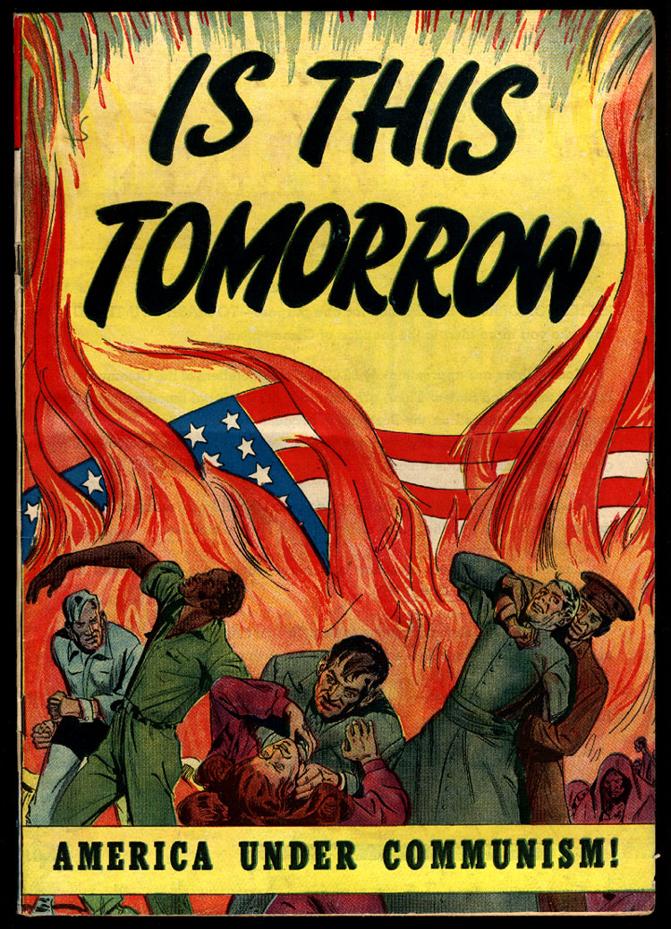
De Red Scare was vooral naar binnen gericht:
Angst dat communisten zich gedroegen als gewone Amerikanen en stiekem propaganda verspreiden.
Angst dat communistische spionnen een revolutie voorbereiden.

Slide 50
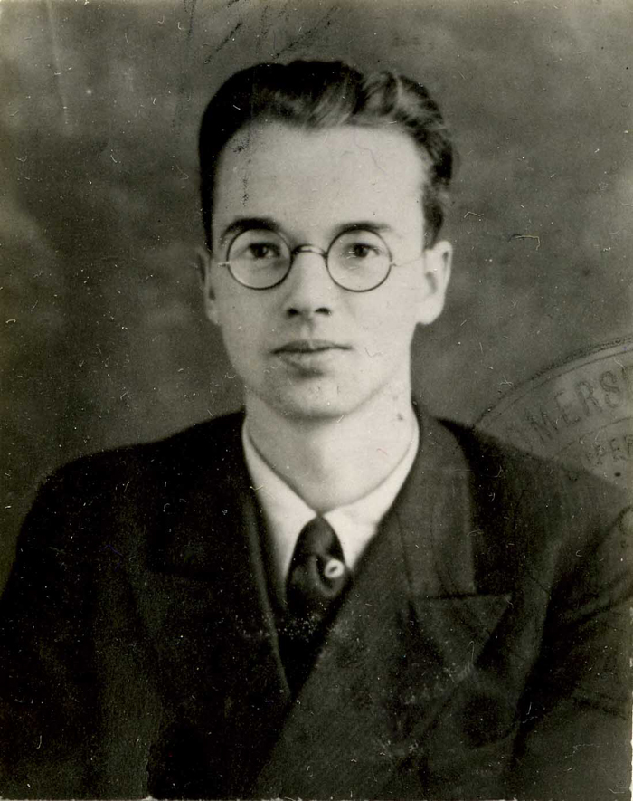
Waar kwam deze angst vandaan?
1. De SU ontwikkelde in 1949 ook een atoombom.
2. In hetzelfde jaar nam Mao Zedong de macht in China.
3. Korea oorlog vanaf 1950
4. Arrestatie en berechting van Rusissche spionnen in VS.
Klaus Fuchs, medewerker bij de ontwikkeling van de Amerikaanse Atoombom.
En spion voor de Sovjet-Unie..

Slide 51
Gevolgen:
Nieuwe wetten waardoor mensen die zich ‘verdacht’ gedroegen sneller konden worden opgepakt.
Politici, artiesten, acteurs, onderzoekers en kunstenaars die pro-communistisch zijn worden op ‘zwarte lijsten’ gezet.

Slide 52
Einde van McCarthysime:
Burgers zagen in de dat angst wat overdreven was.
De Supreme Court (Hoogste rechters VS), vonden de nieuwe wetten en ‘zwarte lijsten’ oneerlijk en tegen de grondwet.
Veel lagere rechters veroordeelden daardoor geen verdachte communisten meer tenzij er hard bewijs was.

Slide 53
Korea-oorlog
1950 – 1953

Slide 54
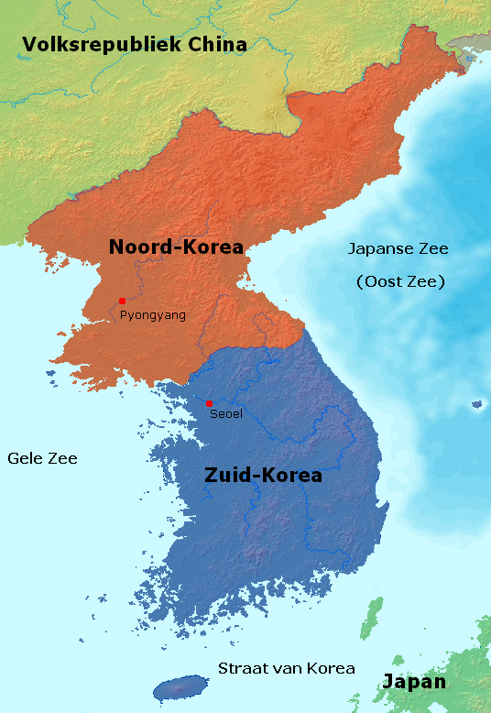

Korea is vanaf 1910 een onderdeel van Japan.
In 1945 wordt Japan verslagen.
Korea in twee gebieden verdeeld.
Noord-Korea: bezet door Sovjet-Unie,
Zuid-Korea: onder het toezicht van Verenigde Staten.

Slide 55

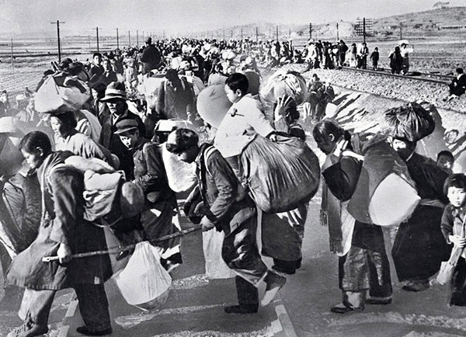
25 juni 1950: Noord-Korea valt Zuid-Korea binnen.

Slide 56

Amerika roept de VN op om Z-Korea te hulp te komen.
De Veiligheidsraad gaat stemmen over dit voorstel.
Rusland is tegen maar boycot de veiligheidsraad omdat die de regering van Mao niet erkent.
Daardoor een unaniem besluit.

Slide 57
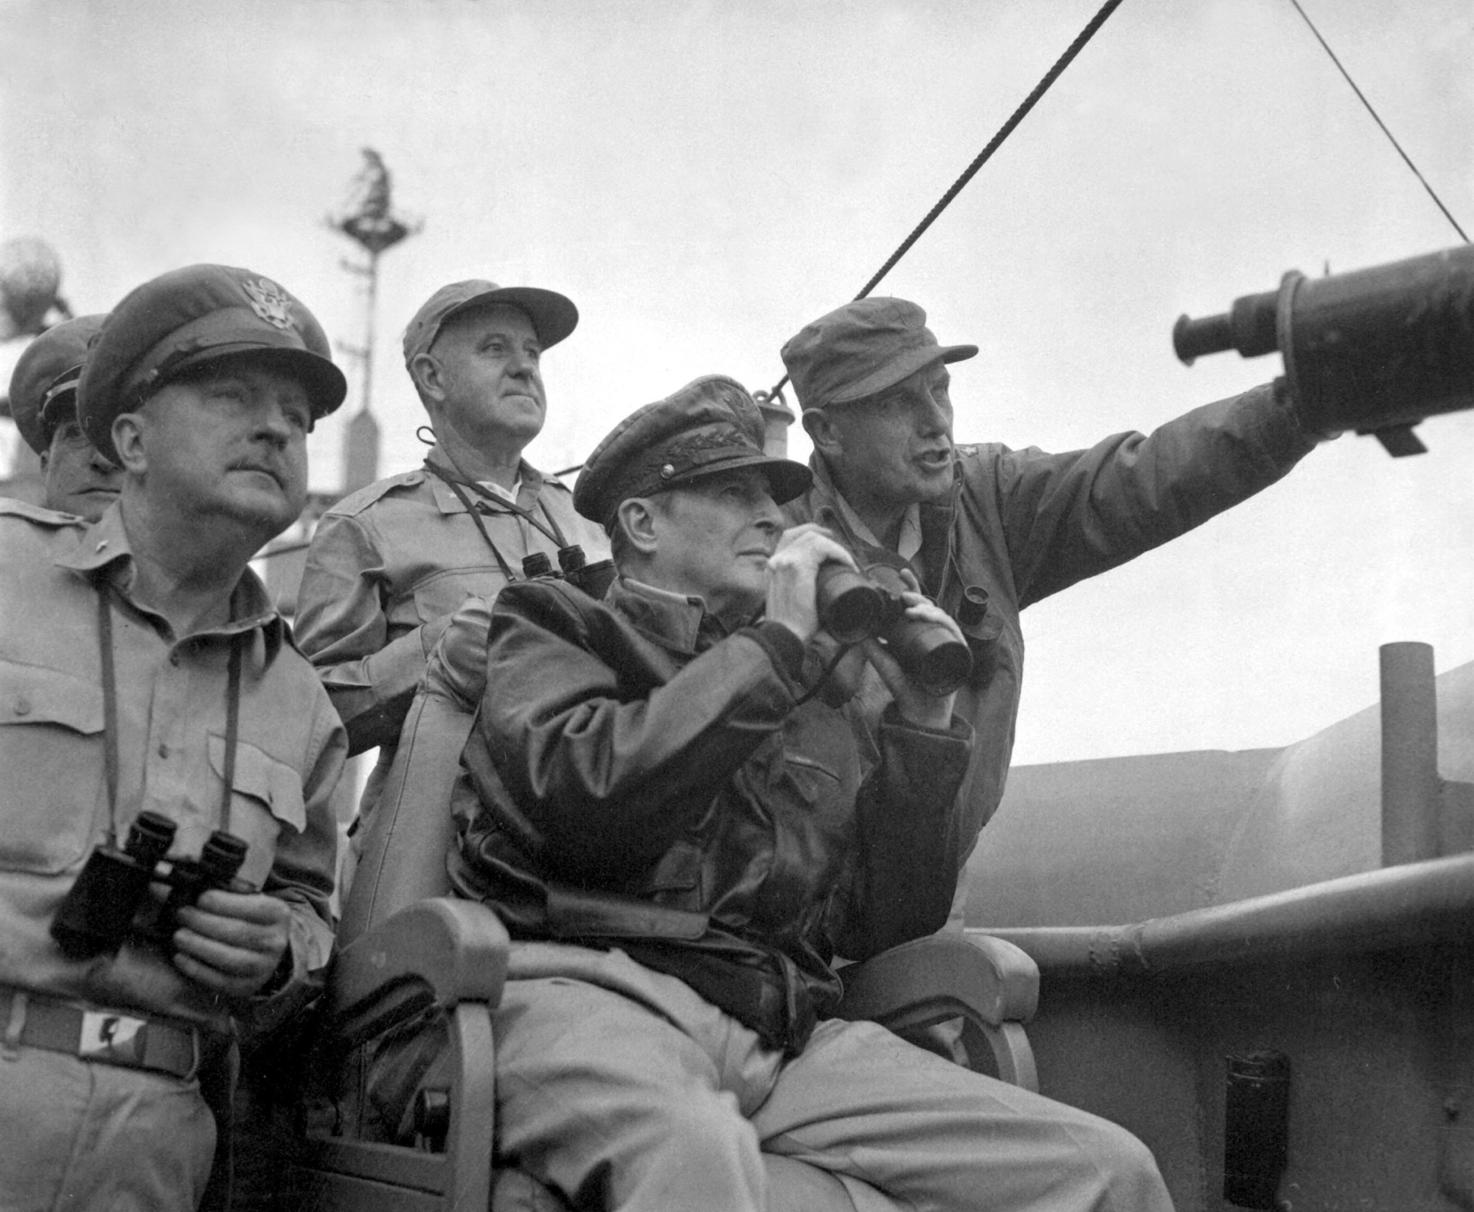
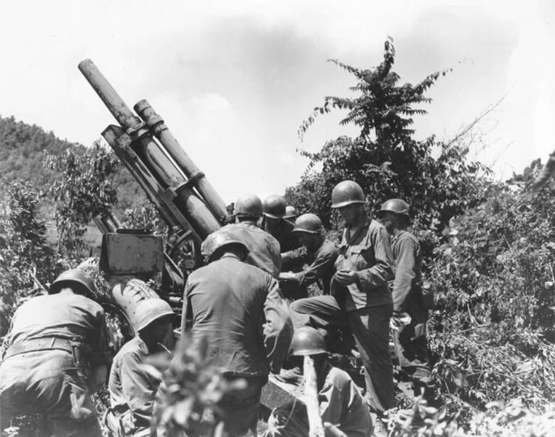
In totaal deden zestien landen mee tegen Noord-Korea.
Waaronder Nederland (na aandringen van VS)
De VN verslaat de N-Koreaanse soldaten vrij snel.
Douglas MacArthur

Slide 58
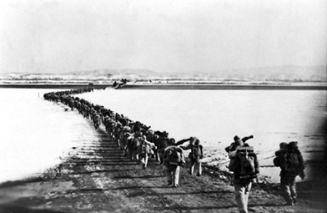
China komt Noord-Korea te hulp -> stuurt duizenden soldaten.
Hierdoor is de strijd weer gelijk.

Slide 59
MacArthur roept president Truman op om China aan te vallen met een atoombom.
President Truman wil dit niet: uit angst voor een kernoorlog.
MacArthur wordt ontslagen.

Slide 60
Vanaf 1953 zijn er vredesonderhandelingen.
27 juli 1953: staakt-het-vuren afgekondigd.
Korea weer verdeelt in twee delen.
Officieel nooit vrede getekend tussen Noord- en Zuid-Korea.

Slide 61
Hongaarse Opstand
1956

Slide 62
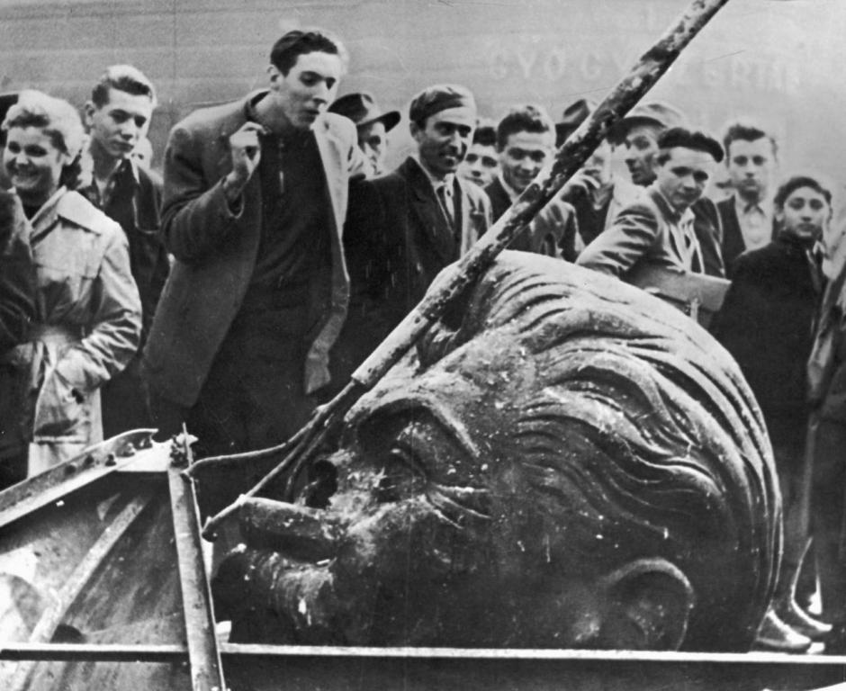
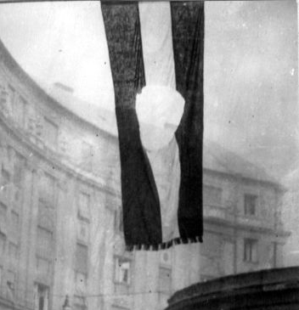
Hongaarse opstand: massale opstand tegen het communisme in Hongarije van 23 oktober tot 10 november 1956
Demonstratie van studenten op 23 oktober tegen het communistische regime.
Een student wordt doodgeschoten door een agent: massale volksopstand in heel Hongarije.

Slide 63
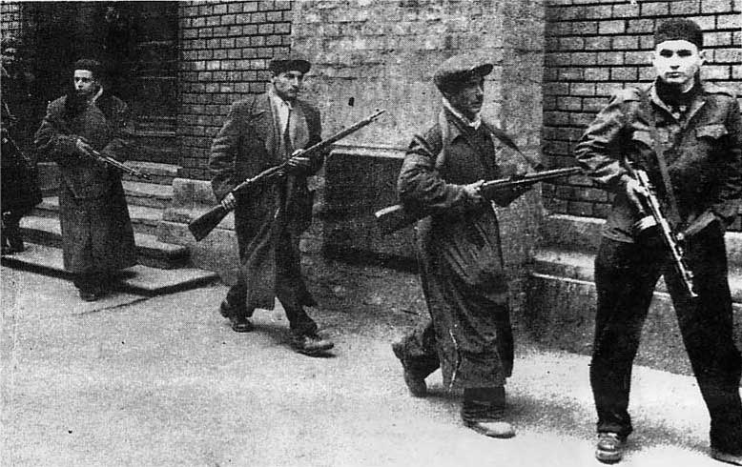
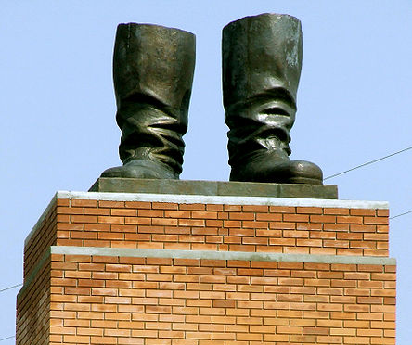
De opstandelingen bewapenen zichzelf en nemen de macht over: de regering treedt af.
Pro-communistsche mensen werden gearresteerd.
Soldaten van de Sovjet-Unie werden door gewapende opstandeling weggejaagd.

Slide 64
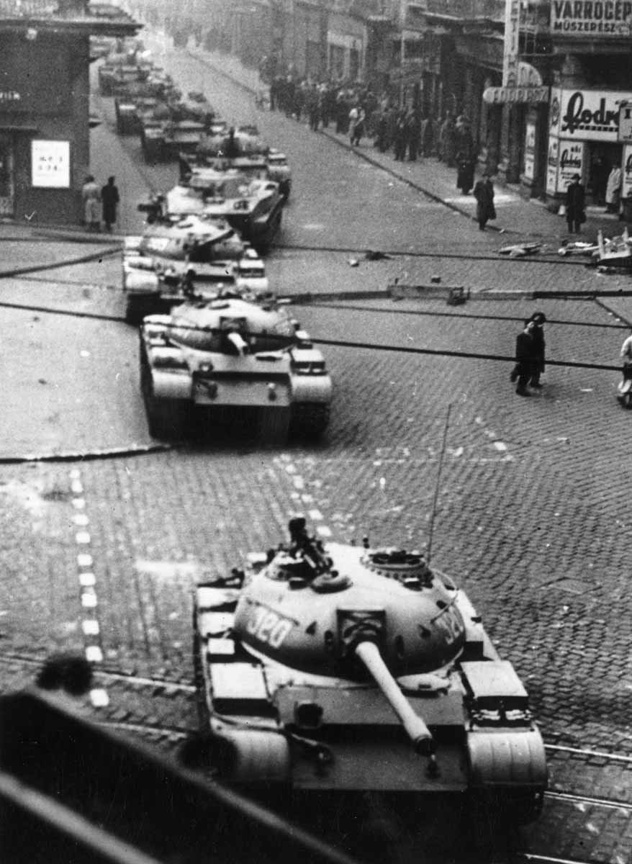
De nieuwe regering stapt uit het Warschaupact en vraagt de VN om hun onafhankelijkheid te beschermen.
Sovjet-Unie grijpt in: Op 4 november vallen 30.000 soldaten en ruim
1000 tanks Hongarije binnen.
Op 10 november gaven de opstandelingen zich over.

Slide 65
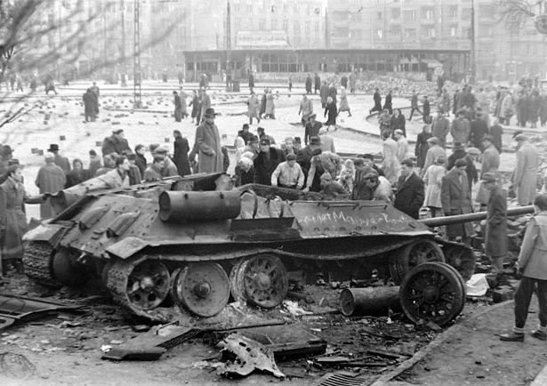
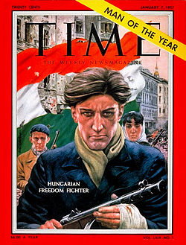
Er komt na de opstand een nieuwe strenge regering die word gekozen door de Sovjet-Unie.
25000 Hongaren en 700 Russen sterven tijdens de opstand.
200.000 Hongaren vluchten naar andere landen.

Slide 66
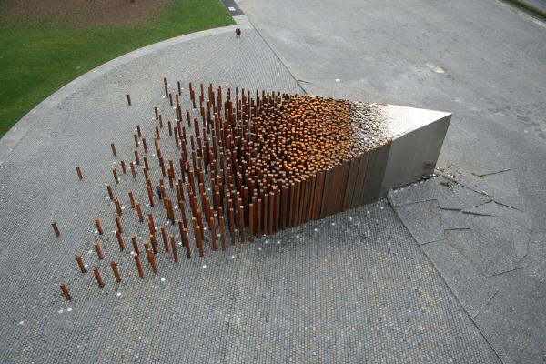

Slide 67
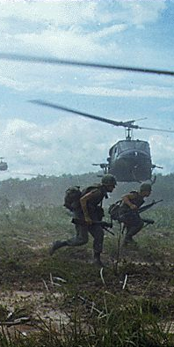
Vietnamoorlog
1955 - 1975

Slide 68
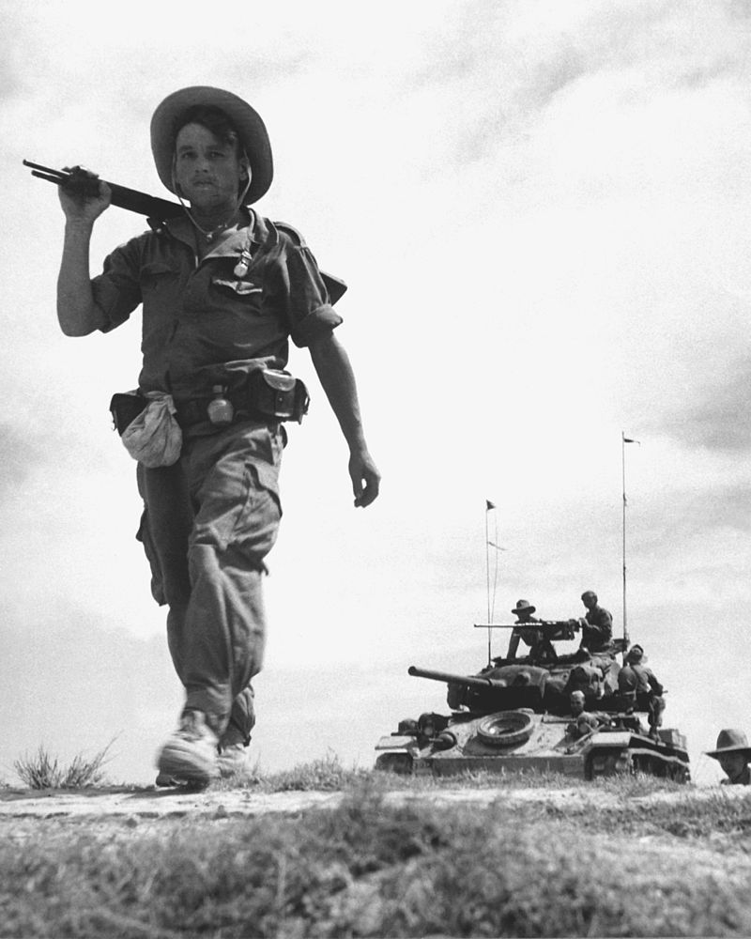
Vietnam was een Franse kolonie.
Tussen 1950 en 1954 vechten Vietnamesen voor onafhankelijkheid.
De Fransen werden verslagen in 1954.
Zuid-Vietnam

Slide 69
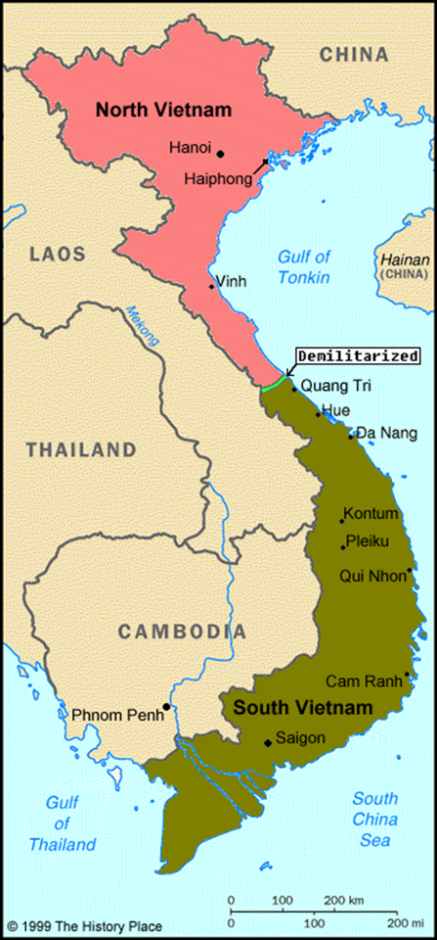
Vietnam wordt opgedeelt
Noord-Vietnam: voornamelijk communistisch en gesteund door China en de SU
Zuid-Vietnam: westers en gesteund door de VS
Noord-Vietnam
Zuid-Vietnam

Slide 70
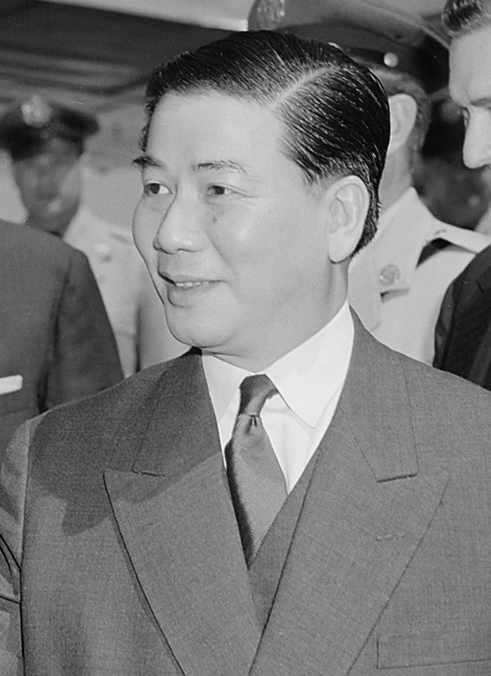
In het zuiden was Diem president.
Hij kreeg steun van de VS
Diem was Katholiek.
Maar..
75% van de bevolking van Vietnam = Boeddhist
Boeddhisten voelden zich niet vertegenwoordigt.

Slide 71
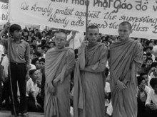
In 1963 ontstaan er grote protesten.
Diem grijpt hard in door soldaten te sturen.

Slide 72


De monnik Thích Quảng Đức, verbrand zichzelf levend uit protest.
Journalisten leggen de gebeurtenis vast. Foto’s gaan de hele wereld over.

Slide 73
CIA zegt tegen ontevreden Zuid-Vietnamese generaals dat ze een staatsgreep niet zullen tegenwerken.
Staatsgreep: een poging tot overname van de macht in een land.
1 nov 1963: Leger voert een staatsgreep uit.
Diem slaat op de vlucht maar word op de weg naar het vliegveld vermoord.

Slide 74


In Zuid-Vietnam ontstond een grote aanhang voor het communisme.
Vietcong: bewapende politieke organisatie
Doel:
Het Zuiden communistisch maken.
Amerikaanse invloed in zuid-vietnam weghalen.

Slide 75


Vanaf 1960 voert de Vietcong een Guerrillaoorlog tegen de regering van noord-Vietnam en Amerikaanse ‘adviseurs’
De Vietcong kreeg steun van Noord-Vietnam.
Vanaf 1965 stuurt president Johnson meer ‘adviseurs’ (Amerikaanse soldaten).

Slide 76

Waarom bemoeit de VS zich met Vietnam?
Dominotheorie: angst dat als Zuid-Vietnam communistisch zou worden, landen rondom Zuid-Vietnam als dominostenen ook voor het communisme zouden vallen.

Slide 77



Ho-Chi-Minh Route
Netwerk van tunnels en junglepaden waardoor de Vietcong stiekem spullen en troepen kon verplaatsen.
Vernoemd naar Ho-Chi-Min de leider van noord-Vietnam

Slide 78


Moderne leger van de VS tegenover bewapende burgers van de Vietcong

Slide 79



Slide 80




Slide 81



Kim Phuc

Slide 82



Slide 83


In 1968 ongeveer 500.000 Amerikaanse soldaten in Zuid-Vietnam
De VS kon de Vietcong niet verslaan.
Amerikaanse burgers hebben genoeg van de oorlog.
In 1972 trok president Nixon de grondtroepen terug
Januari 1973: wapenstilstand tussen Noord- en Zuid-Vietnam

Slide 84
2 jaar later viel Noord-Vietnam toch Zuid-Vietnam binnen
30 April 1975: Noord-Vietnam veroverd Zuid-Vietnam

Slide 85

Gevolgen:
Amerikanen willen de oorlog het liefst vergeten
2,5 miljoen Vietnamezen gesneuveld
58.266 Amerikanen gesneuveld/vermist
Nog lange tijd spanning tussen Vietnam en de VS

Slide 86

Ruimtewedloop

Slide 87

Ruimtewedloop: een race tussen de VS en de SU om de beste ruimtevaart technologie te ontwikkelen.

Slide 88

Begin jaren 30 eerste experimenten met lange afstandsraketten in Duitsland.

Slide 89

Onder Hitler wordt het programma voortgezet.
Van 1943: Duitsers maken supersonische raketten.
Onmogelijk om tegen te houden of uit de lucht te schieten.
Vooral Engeland werd gebombardeerd met deze raketten.

Slide 90

Na de oorlog ontstond er een wedstrijd tussen geallieerden: elk land wilden zoveel mogelijk belangrijke raketwetenschappers arresteren.
Amerika had het meest succes: zij arresteerden Wernher von Braun, de belangrijkste raketgeleerde.

Slide 91

De SU werkte vanaf het begin van de Koude Oorlog aan een ICBM (InterContinental Ballistic Missile).
Zo’n ICBM zou vanuit de SU op de VS geschoten kunnen worden.

Slide 92


Eerste object in de Ruimte
Oktober 1957: Sputnik 1.
Eerste object (satelliet) dat in een baan om de Aarde werd gebracht.

Slide 93

De Amerikanen schrokken van dit succes.
De angst ontstond dat de Russen vanuit de ruimte ook atoombommen konden gooien op de VS.
1958: Johnson roept op tot een Amerikaanse ruimtevaart organisatie die dezelfde techniek voor de VS kon maken.
NASA

Slide 94

1961: Eerste mens in de Ruimte.
Yuri Gagarin wordt de eerste mens in de ruimte.
“Cosmonaut” vrij vertaald: vaarder van de ruimte.
De reis duurde duurde 108 minuten van lancering tot landing.

Slide 95

Drie weken later wordt Alan Shepard de eerste Amerikaan in de ruimte.
Hoewel de Russen eerder waren was het Amerikaanse voertuig moderner: Shepard kon deze zelf besturen.

Slide 96

1962: Kennedy belooft een man op de maan voor het einde van de jaren 60.

Slide 97

Daarvoor moeten nog veel dingen gebeuren. De Amerikanen gaven enorm veel geld uit aan nieuwe technieken en missies.

Slide 98

1962: Johnson roept de VN op om een verdrag te maken met regels die speciaal voor de ruimte gelden.
In 1967 ondertekenden o.a. de VS en de SU een verdrag waarin o.a. staat dat:
er geen kernwapens in de ruimte of de maan gezet mogen worden;
de ruimte en maan alleen voor vreedzame doeleinden bezocht mogen worden;
een land, persoon of organisatie geen plek in de ruimte of op een andere planeet mag claimen. Deze zijn van iedereen.

Slide 99


Apollo 11
Neil Armstrong, Michael Collins en Buzz Aldrin.
Missie: landing op de maan, met veilige terugkeer.
Reis van op-en-neer drie dagen

Slide 100
20 juli 1969: Armstrong wordt de eerste mens op de maan.
723 miljoen mensen kijken live mee op tv.
"That's one small step for [a] man, one giant leap for mankind.“
In totaal liepen Armstrong en Aldrin twee uur en een kwartier rond.

Slide 101


Slide 103


Slide 104


Slide 105


Slide 106


Slide 107


Slide 108


Slide 109


Slide 110


Slide 111


Slide 112

Vanaf 1970: Ruimterace loopt af
In 1972 roept president Nixon op tot meer samenwerking in de ruimte tussen SU en VS.
1975: eerste gezamelijke ruimtemissie.

Slide 113


Slide 114

P. 6 Steeds meer economische samenwerking in Europa.

Slide 115

Na WO II: Europa in puin.
Amerika leent Europa geld: Marshallplan.
En dwingt de landen om samen te werken bij het besteden van het geld.
Begin Europese samenwerking.

Slide 116

1951 Oprichting EGKS (Europese Gemeenschap voor Kolen en Staal
Frankrijk, BRD (West-Duitsland), Italie, Belgie, Luxemburg en Nederland gaan samen de staal en kolen productie beheren.
Drie redenen:
Meer produceren, staal en kolen waren nodig voor de wederopbouw.
Eerlijk verdelen van kolen en staal markt het moeilijk voor een land om een groot leger op te bouwen.
Samen stonden ze sterker tegenover de SU.
De Supranationale autorieit regelde dit alles. Er kwam een Europees Parlement, samengesteld uit leden van alle landen, om alles te controleren.

Slide 117

1957: oprichting EEG: Europese Economische gemeenschap
De EEG regelt niet alleen kolen en staal, maar ook alle andere goederen.
Ook kwam er de Europese gemeenschap voor Autoomenergie.

Slide 118

1967: EGKS, EEG en EurAtom worden de EG: Europese gemeenschap.
1990: Verdrag van Schengen. Personen en goederen mogen vrij reizen tussen de lidstaten. Geen grenscontroles meer.

Slide 119

1994: Verdrag van Maastricht maakt de EG de EU: Europese Unie.
De EU krijgt een gezamelijke munt.
Gaat een gezamelijk beleid op politiek en buitenland voeren.

Slide 120
Uitbreiding EU
1973 Denemarken, Ierland en het Verenigd Koninkrijk toe tot de
1981 Griekenland
1986 Portugal en Spanje
1995 Finland, Oostenrijk en Zweden
2004 Grieks-Cyprus, Estland, Hongarije, Letland, Litouwen, Malta, Polen, Slovenië, Slowakije en Tsjechië
2007 Bulgarije en Roemenië
2013 Kroatië

Slide 121
Het einde van de Koude Oorlog?

Slide 122

Michael Gorbatsjov
Vanaf 1985 leider van de SU.
SU in een diepe economische crisis.
Gorbatsjov stelt een hervorming voor: Perestroika
Vooral de economie wordt hervormd: minder communisme meer kapitalisme.

Slide 123

Ook wil Gorbatsjov meer vertrouwen in het bestuur van de communisten krijgen.
Daarom pakt hij corruptie aan en wil hij meer openheid: Glasnost.
De programma’s Perestroika en Glasnost bracht de VS en SU dichter bij elkaar.
Ze gingen overleggen over economische samenwerking en vermindering van het aantal kernwapens.

Slide 124
Vanaf 1985 gaan veel landen in Oost-Europa hun eigen weg.
De SU laat dit gebeuren.
Oost-Duitsland, Hongarije, Polen, Tsjecho-Slowakije en Roemenie zetten alleen hun communistische leiders af.
Veel mensen vluchtten vanaf dat moment weg uit oost-Berlijn via deze landen.

Slide 125

De regering in Oost-Berlijn besluit daarom om ook de grens met West-Berlijn maar open te doen.
De burgers van Berlijn zien dit als het einde van de muur.
Ze gaan de straat op en breken hem af.
9 nov
1989

Slide 126

De Sovjet-Unie valt uit elkaar.
De landen die door Stalin na de Tweede Wereldoorlog zijn veroverd maken zich weer onafhankelijk.
Ook wordt de Communistische partij afgezet.
De Sovjet-Unie is weer Rusland.

Slide 127

In december 1989 besluiten Gorbatsjov en president Bush dat de Koude Oorlog voorbij is.

Slide 128




Maar….

